Slide 1
Транспорт веществ в почках

Slide 2
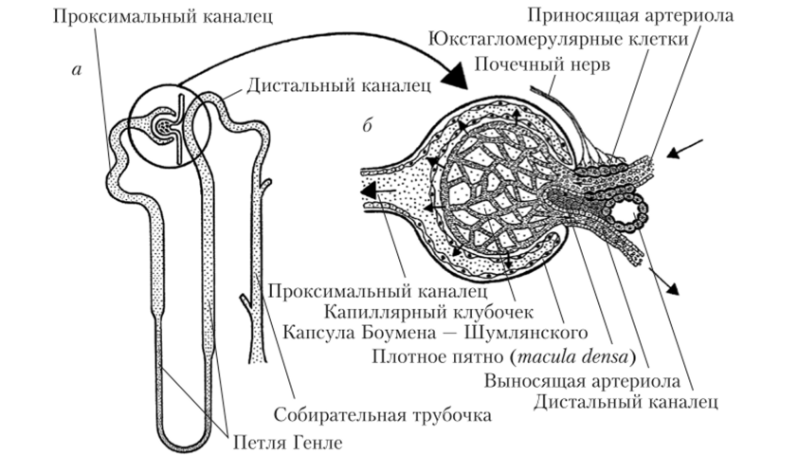
Строение нефрона

Slide 3
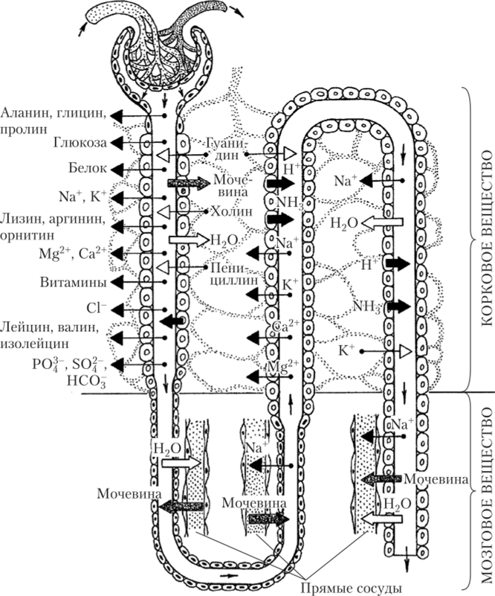
Транспорт веществ в различных отделах нефрона

Slide 4
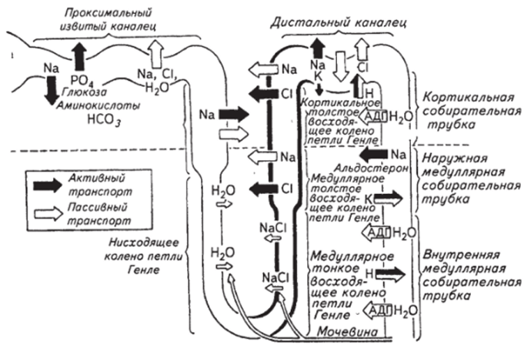

Slide 5
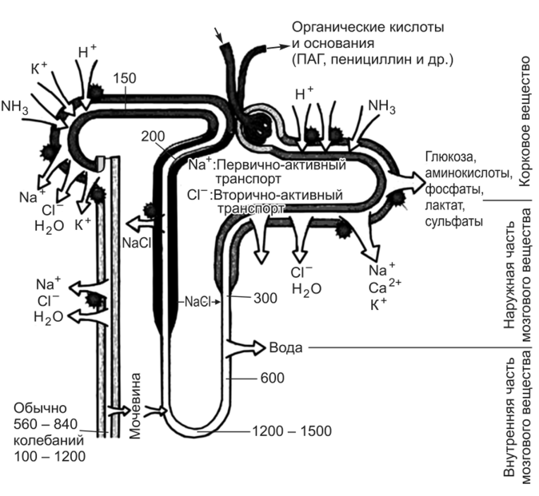

Slide 6
